Slide 1
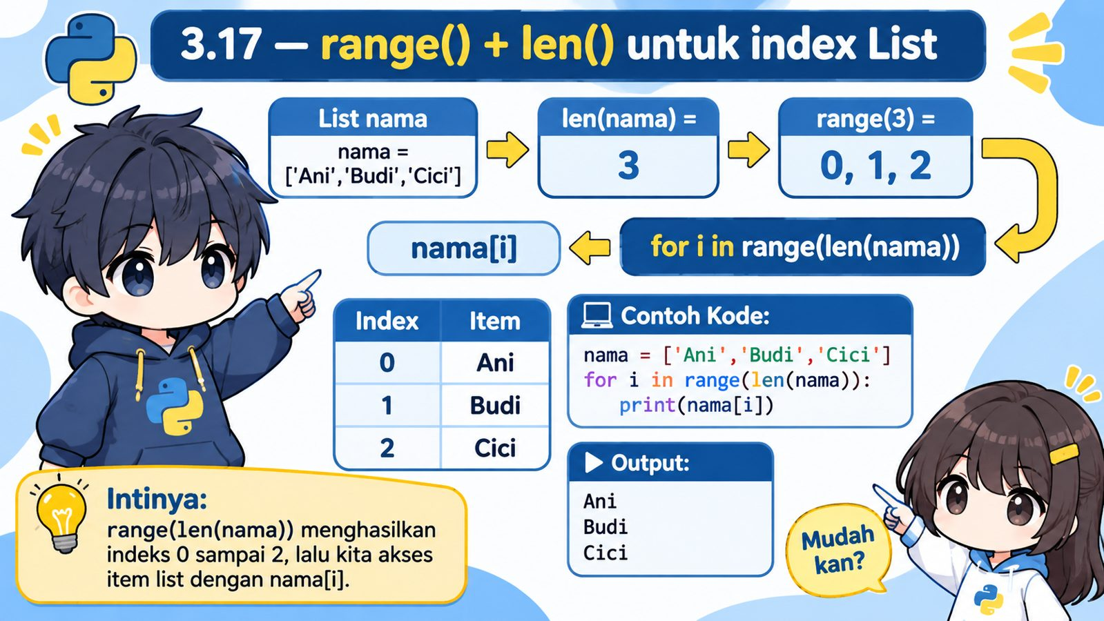
3.17 — range() + len() untuk index List
Mengulang index List dari 0 sampai index terakhir
len() memberi jumlah item; range() mengubah jumlah itu menjadi urutan index

Slide 2
Kenapa range() Digabung dengan len()?
len(list) memberi tahu berapa banyak item di dalam List. range(len(list)) lalu membuat angka index dari 0 sampai index terakhir.
Contoh:
nama = ['Ani','Budi','Cici']
len(nama) = 3
range(3) = 0,1,2
Index List dimulai dari 0, jadi jumlah item 3 berarti index yang valid adalah 0, 1, dan 2.
Jumlah item ≠ index terakhir

Slide 3
Step 1 — len() Menghitung Jumlah Item
nama = ['Ani', 'Budi', 'Cici']
print(len(nama))
# 3
len(nama) = 3 artinya ada 3 item.
Tetapi index yang tersedia adalah:
0, 1, 2
len() menghitung item, bukan index terakhir

Slide 4
Step 2 — range(len(nama))
nama = ['Ani', 'Budi', 'Cici']
print(list(range(len(nama))))
# [0, 1, 2]
len(nama) menghasilkan 3.
range(3) menghasilkan 0, 1, 2.
Angka itu cocok persis dengan index List.
range(len(list)) menghasilkan semua index valid

Slide 5
Step 3 — Gunakan i untuk Mengakses Item
nama = ['Ani', 'Budi', 'Cici']
for i in range(len(nama)):
print(nama[i])
i = 0 → nama[0] = Ani
i = 1 → nama[1] = Budi
i = 2 → nama[2] = Cici
i adalah index; nama[i] adalah item

Slide 6
Contoh 1 — Cetak Index dan Item
nama = ['Ani', 'Budi', 'Cici']
for i in range(len(nama)):
print('Index', i, '=', nama[i])
Output:
Index 0 = Ani
Index 1 = Budi
Index 2 = Cici
Pola ini berguna ketika butuh posisi dan isi sekaligus

Slide 7
Trace Step by Step
Putaran
i
nama[i]
Output
1
0
Ani
Index 0 = Ani
2
1
Budi
Index 1 = Budi
3
2
Cici
Index 2 = Cici
range(len(nama)) menjaga i tetap berada pada index yang valid.
Index berubah 0 → 1 → 2

Slide 8
Contoh 2 — List Harga
harga = [10000, 20000, 15000]
for i in range(len(harga)):
print('Item', i, 'harga', harga[i])
Output:
Item 0 harga 10000
Item 1 harga 20000
Item 2 harga 15000
Index bisa dipakai sebagai nomor posisi internal

Slide 9
Contoh 3 — Mengubah Isi List lewat Index
angka = [1, 2, 3]
for i in range(len(angka)):
angka[i] = angka[i] * 10
print(angka)
i = 0 → 1 menjadi 10
i = 1 → 2 menjadi 20
i = 2 → 3 menjadi 30
Output: [10, 20, 30]
Index memungkinkan kita mengganti item pada posisi tertentu

Slide 10
Kapan Iterasi Langsung Item Tidak Cukup?
Jika hanya ingin membaca data:
for nama in daftar_nama:
print(nama)
Ini lebih sederhana.
Jika butuh posisi/index:
for i in range(len(daftar_nama)):
print(i, daftar_nama[i])
Gunakan index hanya jika memang dibutuhkan

Slide 11
Contoh 4 — Mengakses Dua List dengan Index yang Sama
nama = ['Ani', 'Budi', 'Cici']
nilai = [80, 90, 75]
for i in range(len(nama)):
print(nama[i], nilai[i])
Index 0 → Ani, 80
Index 1 → Budi, 90
Index 2 → Cici, 75
Satu index dipakai untuk dua List yang posisinya berhubungan.
Pastikan panjang kedua List sesuai

Slide 12
Hati-hati Jika Panjang Dua List Berbeda
nama = ['Ani', 'Budi', 'Cici']
nilai = [80, 90]
for i in range(len(nama)):
print(nama[i], nilai[i])
Saat i = 2:
nama[2] ada → Cici
nilai[2] tidak ada
Hasil: IndexError
Index yang valid di satu List belum tentu valid di List lain

Slide 13
Index Terakhir = len(list) - 1
data = ['A', 'B', 'C']
print(len(data))
# 3
print(data[len(data) - 1])
# C
len(data) = 3
Index valid = 0, 1, 2
Jadi index terakhir adalah 3 - 1 = 2.
len(list) sendiri bukan index valid terakhir

Slide 14
Kenapa data[len(data)] Error?
data = ['A', 'B', 'C']
print(data[len(data)])
# IndexError
len(data) = 3.
Tetapi index yang ada hanya 0, 1, 2.
data[3] tidak ada.
Jumlah item 3 ≠ index 3

Slide 15
Off-by-One Error
Kesalahan off-by-one terjadi ketika batas index kurang atau lebih satu dari yang seharusnya.
Ini sangat umum saat belajar loop dan index.
# Salah
for i in range(len(data) + 1):
print(data[i])
# Benar
for i in range(len(data)):
print(data[i])
range(len(data)) sudah tepat untuk semua index valid

Slide 16
Bagaimana Jika List Kosong?
data = []
print(len(data))
# 0
for i in range(len(data)):
print(data[i])
len(data) = 0
range(0) kosong
Maka loop berjalan 0 kali dan tidak terjadi IndexError.
range(len(list)) aman untuk List kosong

Slide 17
Contoh 5 — Gunakan Index dalam Kondisi
nama = ['Ani','Budi','Cici','Dedi']
for i in range(len(nama)):
if i % 2 == 0:
print(i, nama[i])
Index genap adalah 0 dan 2.
Output:
0 Ani
2 Cici
Kadang yang diperiksa justru posisi/index, bukan item

Slide 18
Ada Cara yang Lebih Praktis: enumerate()
range(len(list)) penting untuk dipahami karena menunjukkan hubungan antara jumlah item dan index.
for i, nama in enumerate(daftar_nama):
print(i, nama)
Pada materi berikutnya, enumerate() akan memberi index dan item sekaligus dengan syntax yang lebih nyaman.
Pahami range(len()) dulu, lalu belajar enumerate()

Slide 19
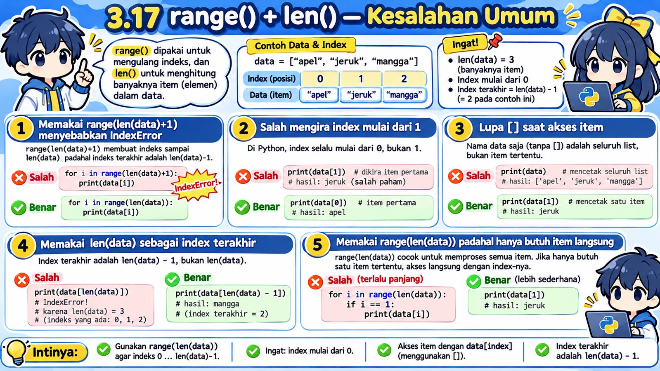
Kesalahan Umum range() + len()
Index mulai 0; index terakhir = len(list)-1

Slide 20
Latihan 1 — Tebak Output
data = ['A', 'B', 'C']
for i in range(len(data)):
print(i, data[i])
Jawaban:
0 A
1 B
2 C
Prediksi len → range → data[i]

Slide 21
Latihan 2 — Tentukan len dan Index
['A','B']
len=2
index 0,1
[10,20,30]
len=3
index 0,1,2
[]
len=0
tidak ada index
['X']
len=1
index 0
Jumlah item menentukan range index yang valid

Slide 22
Mini Challenge — range(len())
A. List nama
Tugas: Cetak index + nama
B. List harga
Tugas: Naikkan semua harga 10%
C. List nilai
Tugas: Cetak hanya index genap
D. Dua List
Tugas: Cetak nama + nilai dengan index sama
Gunakan index ketika posisi memang diperlukan

Slide 23
Ringkasan 3.17 — range() + len()
Yang perlu diingat:
• len(list) = jumlah item
• index List dimulai dari 0
• index terakhir = len(list)-1
• range(len(list)) menghasilkan semua index valid
• list[i] mengambil item pada index i
• pola ini berguna jika butuh posisi/index
• List kosong menghasilkan range(0)
Contoh inti:
nama = ['Ani','Budi','Cici']
for i in range(len(nama)):
print(i, nama[i])
Output:
0 Ani
1 Budi
2 Cici
Mental model: len() menghitung item → range() membuat index → list[i] mengambil item.
Selesai 3.17 — berikutnya: enumerate()

Slide 24
Source Code Praktik
Saya sertakan file Python berisi contoh index + item, modifikasi isi List, dua List sejajar, List kosong, IndexError, dan penggunaan index dalam kondisi.
nama = ['Ani', 'Budi', 'Cici']
for i in range(len(nama)):
print(i, nama[i])
Prediksi len dan index dulu sebelum menjalankan kode

